Slide 1
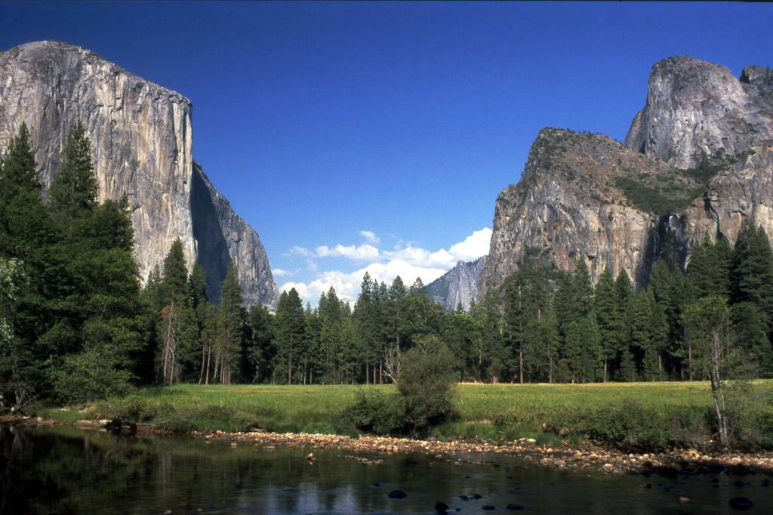
Национальный парк — территория, где в целях охраны окружающей среды ограничена деятельность человека.
В отличие от заповедников, где деятельность человека практически полностью запрещена (запрещены охота, и т. п), на территорию национальных парков допускаются туристы, в ограниченных масштабах допускается хозяйственная деятельность.

Slide 2
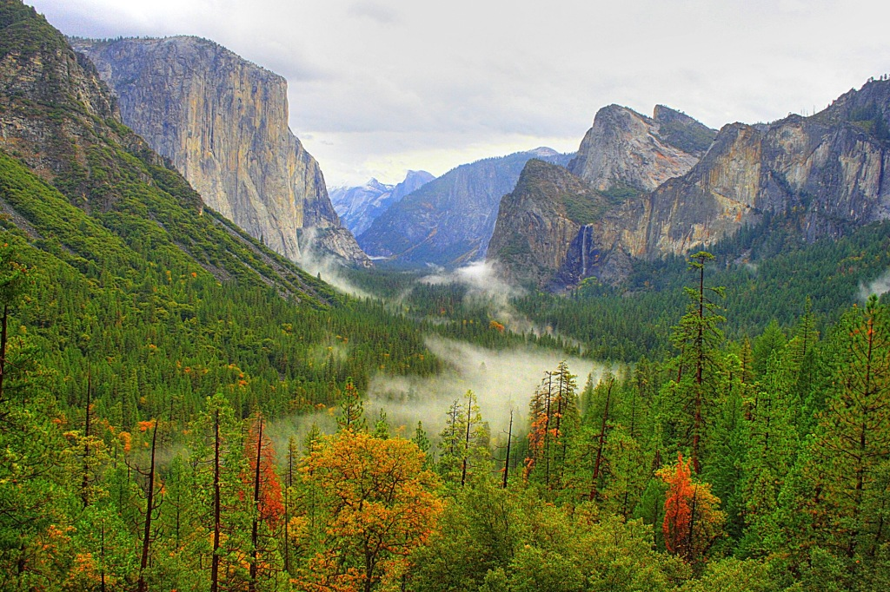

Slide 3
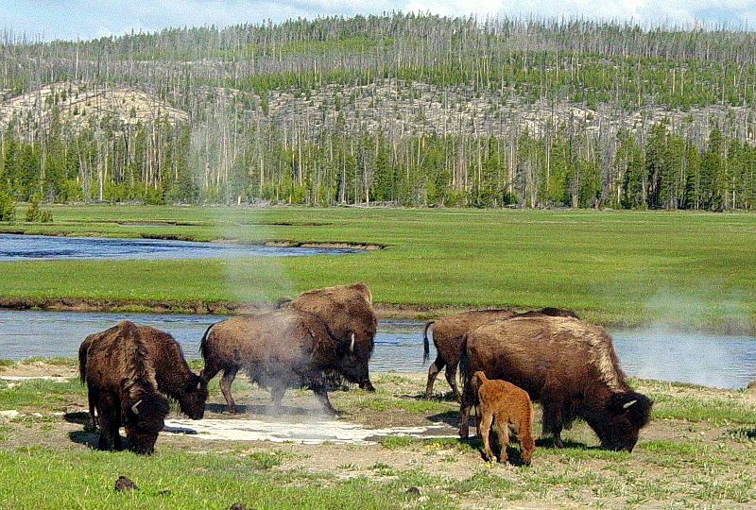
Первым национальным парком считается Йеллоустон, образованный в 1872 году, хотя особо охраняемые территории известны со времён Средневековья. Самый крупный — Северо-Восточный Гренландский национальный парк, площадь которого составляет 972 тыс. км², что превышает площадь 163 стран мира. Это примерно четвёртая части России. В то же время площадь национального парка Хот-Спрингс в США составляет всего 22 км²

Slide 4
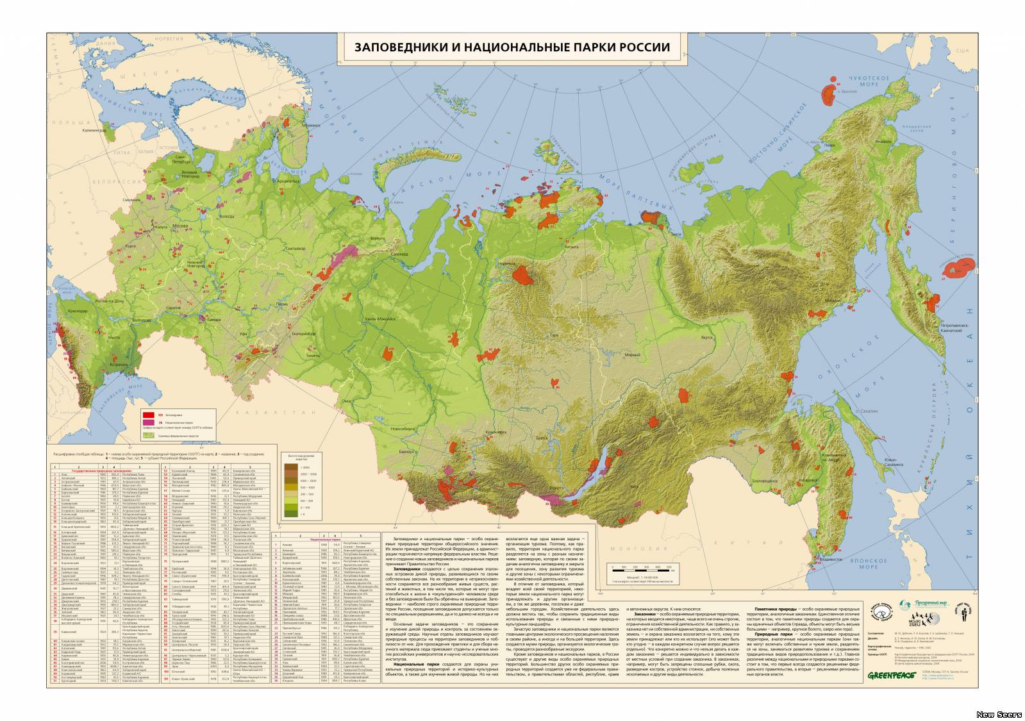
В настоящее время на территории России находится 43 национальных парка, суммарная площадь территории которых составляет более 110000 км².
Первый национальный парк в СССР — Лахемаа — был основан в 1971 году СССР. В дальнейшем список охраняемых территорий расширился.

Slide 5
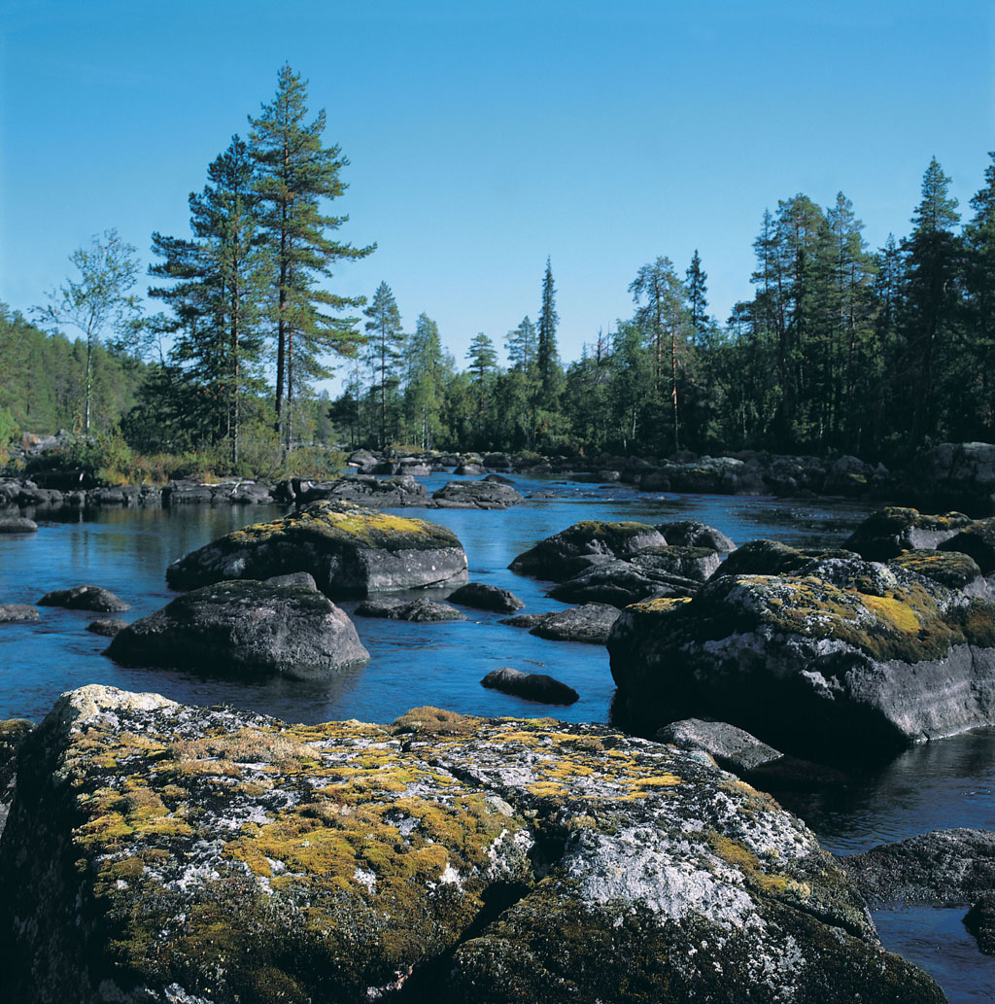

Slide 6
Мероприятия, связанные с охраной природы, можно разделить на следующие группы: естественнонаучные, экономические, административно-правовые.
Мероприятия по охране природы могут осуществляться в международном масштабе, общегосударственном масштабе или в пределах отдельного региона.
Первой в мире мерой по охране свободно живущих в природе животных стало решение об охране серн и сурков в Татрах, принятое в 1868 году земским сеймом и австро-венгерскими властями по инициативе польских естествоиспытателей М. Новицкого, Э. Яноты и Л. Зейснера.
Опасность неконтролируемого изменения окружающей среды и, вследствие этого, угроза существованию на Земле живых организмов (в том числе человека) потребовали решительных практических мер по защите и охране природы, правового регулирования использования природных ресурсов. Среди таких мер — очистка окружающей среды, упорядочение использования химикатов, прекращение производства ядохимикатов, восстановление земель, а также создание заповедников. В Красную книгу занесены редкие растения и животные.
В России природоохранные меры предусмотрены в земельном, лесном, водном и другом федеральном законодательстве.
В ряде стран в результате осуществления правительственных природоохранных программ удалось существенно улучшить качество окружающей среды в отдельных регионах (например, в результате многолетней и дорогостоящей программы удалось восстановить чистоту и качество воды в Великих озёрах).В международном масштабе наряду с созданием различных международных организаций по отдельным проблемам охраны природы действует Программа ООН по окружающей среде.

Slide 7
